Slide 1
Modelos predictivos utilizando inteligencia artificial para enfermedades neurodegenerativas:
Estudio del declive cognitivo en la enfermedad del Parkinson mediante Leaspy.
Raquel Roca Pereira
Notes:
Buenos días, me llamo Raquel Roca Pereira y hoy os vengo a presentar mi TFG titulado: Modelos predictivos utilizando inteligencia artificial para enfermedades neurodegenerativas, estudio del declive cognitivo en la enfermedad del Parkinson mediante Leaspy.

Slide 2
ÍNDICE
Introducción
Herramientas utilizadas
Métodos
Resultados
Siguientes pasos
Notes:
Esta presentación se estructurará de la siguiente forma: Primero haré una breve introducción, luego listaré las herramientas utilizadas en este proyecto, en tercer lugar, explicaré los métodos desarrollados para luego mostrar los resultados obtenidos discutiendo su precisión y exactitud. Por último, hablaré de cuáles son los siguientes pasos a seguir en este proyecto.

Slide 3
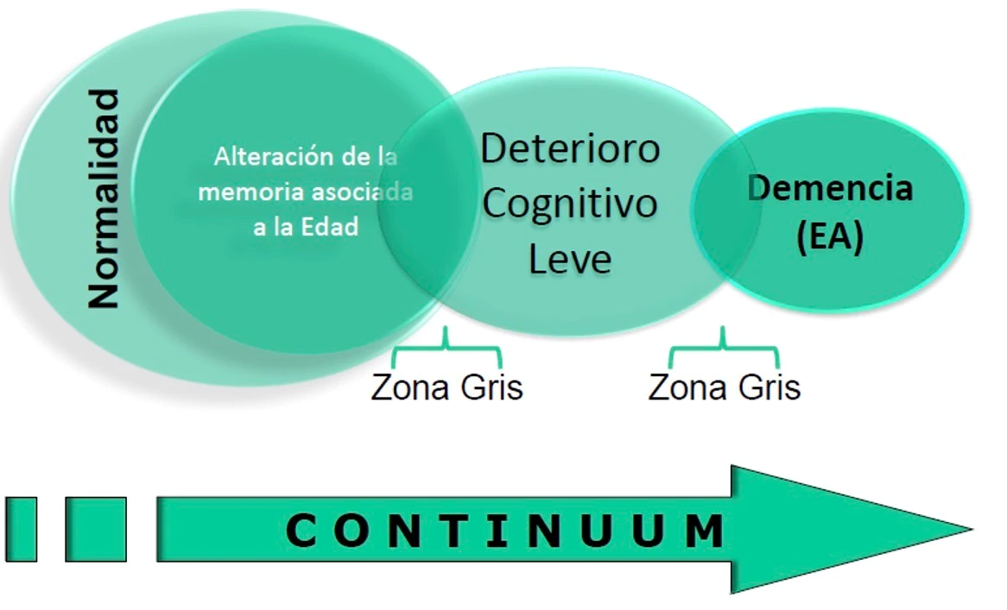
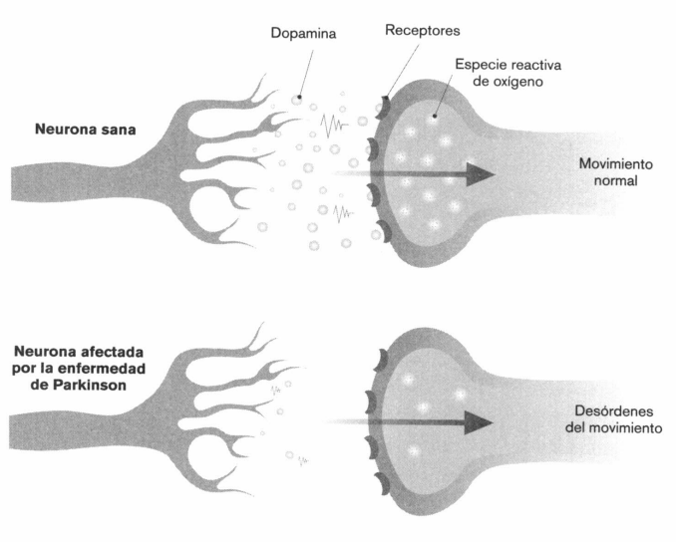
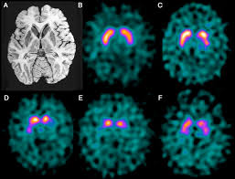
1. Introducción
Notes:
Y a que cada vez son más frecuentes debido al envejecimiento de la poblacion
(REDUCIR)
Hoy en día las enfermedades neurodegenerativas como el Parkinson o el Alzheimer representan un desafío significativo en el campo de la medicina debido a la complejidad que conlleva su progresión. Entre las distintas causas asociadas a la enfermedad del Parkinson, destaca la disminución en los niveles de dopamina debido al deterioro de las neuronas dopaminérgicas en la sustancia negra como se puede ver en la imagen de la izquierda. Esto conlleva la aparición de problemas de coordinación y movimiento y al desarrollo del declive cognitivo que en algunos caso acaba convirtiéndose en Demencia. Entre los distintos tratamientos desarrollados, la levodopa es uno de los más eficaces, incrementando la síntesis de la dopamina. Aun así, de momento no existe ningún fármaco que detenga la progresión de estas enfermedades. Por ello, es crucial comprender lo mejor posible la progresión de estas enfermedades y ser capaces de estimar la aprición del delcive cognitivo.
Este estudio se centra en la predicción del declive cognitivo en pacientes en distintas etapas de la enfermedad del Parkinson. Además, se analiza la precisión con distintos conjuntos de variables medidas para la cohorte utilizada.

Slide 4



2. Herramientas utilizadas
Notes:
(QUITAR PUTTY, X, TMUX → PONER EN FUTURO)
Para el desarrollo de este trabajo se utilizaron las herramientas que veis en pantalla. La Parkinson’s Progression Markers Initiative es una iniciativa que recoge las observaciones de distintos biomarcadores cruciales en la investigación del Parkinson en un grupo de pacientes. Es la fuente de donde se ha obtenido la cohorte en la que se basa este el estudio.
Además, para el algoritmo desarrollado en Python se utilizó la herramienta llamada SPYDER junto con el entorno Leaspy. Este último fue desarrollado concretamente para el análisis longitudinal de enfermedades neurodegenerativas y facilita la obtención de las trayectorias características de la enfermedad.

Slide 5
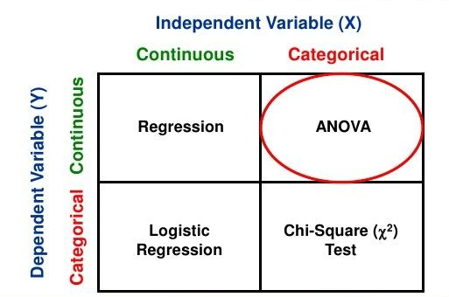
3. Métodos
3.1. Análisis al inicio del estudio
CLASIFICACION PRINCIPAL
 | Nº Pacientes | Porcentaje
TOTAL | 683 | 100%
PD | 423 | 61,9%
HC | 196 | 28,7%
SUBCLASIFICACIÓN GRUPO PD
 | Nº Pacientes | Porcentaje
PD-CU | 323 | 47,3%
PD-MCI | 83 | 12,2%
PDD | 17 | 2,5%
P-valor
Post-hoc
RELEVANCIA ESTADÍSTICA
Notes:
En cuanto a los métodos desarrollados, en primer lugar, se analizó la influencia de distintos marcadores al inicio del estudio en la aparición del deterioro cognitivo.
Para ello, se tomaron los valores de los biomarcadores al inicio del estudio para los distintos grupos. Por un lado, se compararon las medidas entre el grupo de control (HC) formado por 196 pacientes y los 423 diagnosticados con Parkinson (PD). Por otro lado, se hizo la misma comparación entre los tres subgrupos en los que se dividen los individuos con la enfermedad: el grupo PD-CU formado por los que no presentan deterioro cognitivo, en PD-MCI están los que tiene un declive cognitivo leve y por ultimo los que tiene un diagnóstico de demencia entran dentro del grupo PDD. De los 423 pacientes con Parkinson, 323 pertenecen al primer grupo, 83 al segundo y 17 al tercero. Para estimar la influencia de las variables observadas en la aparición del deterioro cognitivo, se calculó la media, la desviación estándar y los valores mínimos y máximos de cada una.
Luego, en función del tipo de variable, el p-valor y el Post-Hoc se calculan con el método del chi-cuadrado o con el análisis de varianza (ANOVA):
Chi-cuadrado: evalúa la relación entre las variables categóricas y la presencia o ausencia de declive cognitivo. (genero, APOE4…). Se realiza una tabla de contingencia para las variables
ANOVA: evalúa las diferencias entre las variables numéricas de los distintos grupos.
Tras realizar las pruebas anteriores, el p-valor indica si existe una asociación significativa entre cada variable y el deterioro cognitivo.
Si el p-valor está por debajo de 0.01 significa que existe relevancia estadística para ese marcador.
Luego se calcula el post-hoc para marcar las diferencias significativas entre grupos.

Slide 6



3. Métodos
3.2. Modelos de Progresión de la Enfermedad (DPMs)
ADAPTACIÓN DATOS
ELIMINAR VALORES Nan
ESTIMACIÓN DPMs
CALIBRACIÓN → Long-term
PRESTACIONES DPMs
MAE/NMAE
NORMALIZAR
AGRUPAR
DIAGNÓSTICO
PERSONALIZACIÓN
PREDICCIÓN → Short-term
SCORES
Notes:
El siguiente paso consistió en elaborar los distintos modelos de progresión de la enfermedad, también llamados DPMs. Primero hubo que adaptar los datos que forman nuestra cohorte para poder trabajar con ellos. Esto consistió principalmente en cuatro etapas.
En primer lugar, se eliminaron los valores Nan en algunas de las observaciones causados por la ausencia de los pacientes en algunas de las visitas de su seguimiento. Este paso es muy importante ya que sino, se pueden dar errores a la hora de realizar ciertos cálculos más adelante.
Después se realizó la normalización de los biomarcadores del estudio. Esto consiste en pasar todas las medidas a una misma escala en un intervalo entre 0 y 1. Los valores cercanos a 0 indican normalidad, mientras que a medida que aumentan y se acercan a 1 representan la aparición del deterioro cognitivo. Este paso permite trabajar con el conjunto de variables y obtener trayectorias globales. (VARS. CRECIENTES Y DECRECIENTES)
Para entrenar y luego comprobar la precisión de los modelos generados, los pacientes se dividieron en dos grupos: un 70% son parte de la categoría de entrenamiento y el 30% restante están en el grupo de test.
Por último, se obtuvo el diagnóstico de la primera y de la última visita para cada individuo en función de variables como cogstate. Con esto se observaron los pacientes que entraron en declive cognitivo durante el estudio. (ELIMINAR MCI-CN)
Una vez hecho esto, se procedió a estimar los modelos de progresión de la enfermedad. Este proceso se realiza para cada uno de los conjuntos de variables definidos para luego compararlos y determinar la agrupación más precisa y que mejores resultados genere. Cada uno de los modelos pasa por tres etapas fundamentales:
Primero se realiza la CALIBRACIÓN con el conjunto de pacientes de entrenamiento. Esto consiste en estimar los parámetros que definen la trayectoria grupal media a largo plazo.
Después se lleva a cabo la PERSONALIZACION que consiste en obtener los parámetros característicos de cada individuo a partir de la trayectoria grupal para luego poder predecir la curva short-term de cada sujeto.
Por último, se calculan las prestaciones de los DPMs que permiten comparar los distintos modelos generados y determinar cuál de resultados más precisos.

Slide 7
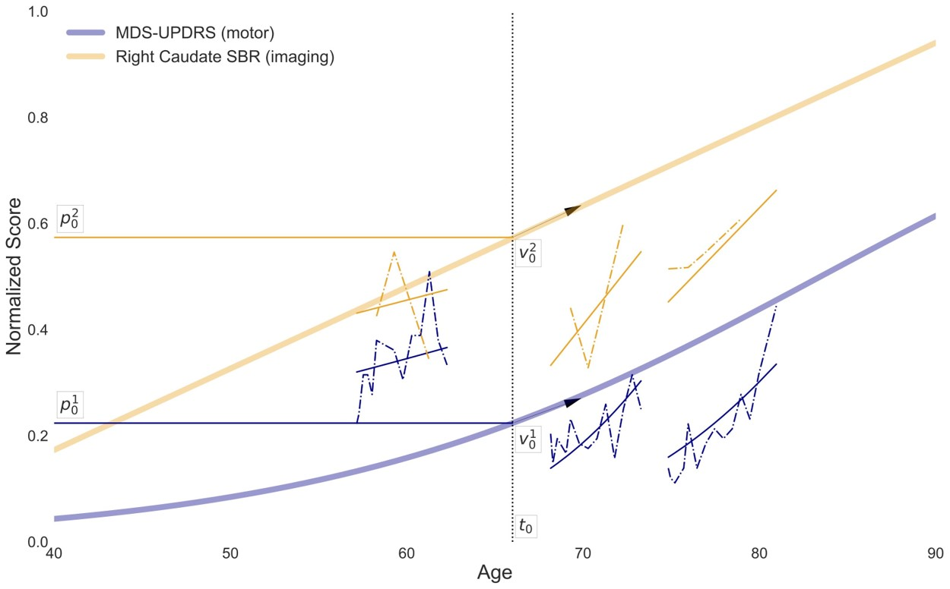
3. Métodos
3.2. Modelos de Progresión de la Enfermedad (DPMs)
Trayectoria Long-term:
 | PARÁMETROS CALIBRACIÓN
tk | Edad
pk | Valor normalizado
vk | Velocidad
Notes:
En esta diapositiva se observan lo parámetros que definen la curva a largo plazo obtenida en la CALIBRACIÓN. Se obtiene una trayectoria para cada variable del modelo a partir de las observaciones tomadas para cada uno de los pacientes de entrenamiento.
En este caso como se puede ver se representan dos biomarcadores distintos uno en cada color. Las líneas punteadas son las observaciones de pacientes distintos y con estas se estima la trayectoria individual que se ve en una línea continua más final y que calibrando se obtiene la curva representada con una línea más ancha representativa del conjunto de pacientes. Esta curva esta caracterizada por los tres parámetros que se ven en la tabla de la izquierda. Es decir, siendo el eje x la edad de los individuos y el eje y la escala normalizada de los marcadores, las curvas se obtienen en función de los valores normalizados pk en función de la edad de las observaciones y la velocidad en la que incrementan las medidas tomadas.

Slide 8
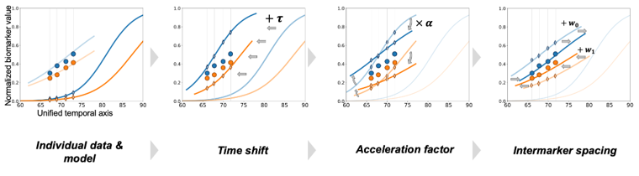
3. Métodos
3.2. Modelos de Progresión de la Enfermedad (DPMs)
Trayectoria Short-term:
 | PARÁMETROS PERSONALIZACIÓN
τi | Reserva cognitiva
αi | Factor de aceleración
wk | Espacio entre marcadores
Notes:
Por otro lado, la trayectoria a corto plazo se obtiene como resultado de la PERSONALIZACION de la curva general obtenida a un nuevo individuo y la posterior PREDICCION con los parámetros individuales estimados. Estos último se pueden ver en la tabla azul e indican las modificaciones que habría que hacer en la curva a largo plazo para obtener la trayectoria short-term. Primero vemos el parámetro tao que representa la reserva cognitiva en años. Es decir, el tiempo hasta que el sujeto alcance el deterioro cognitivo. El siguiente factor relevante es el factor de aceleración que indica si la enfermedad en el paciente evoluciona más o menos rápido que la media. Y por último se encuentra el espacio entre marcadores que indica el desplazamiento de la curva logística.

Slide 9
3. Métodos
3.2. Modelos de Progresión de la Enfermedad (DPMs)
Prestaciones:
Evaluación de la precisión temporal de las trayectorias
MAE
NMAE
Evaluación del diagnóstico cognitivo
SCORES
Notes:
Por último se cálculas los valores de las prestaciones para cada uno de los modelos y así poder evaluarlos. Para determinar si la trayectoria estimada para cada individuo del modelo es precisa se utiliza el marcador MAE o el NMAE. Con ellos se mide el error absoluto medio entre los valores de la curva estimada en los tiempos de las observaciones y los valores reales de las observaciones. El MAE se utiliza para la curva en escala original mientras en NMAE se cálcula con los valores normalizados de los biomarcadores.
Por otro lado, también se mide la precisión del diagnóstico cognitivo que estima la predicción del modelo para cada paciente. Con los SCORES se mide la capacidad para estimar el estado cognitivo de los pacientes del modelo.

Slide 10
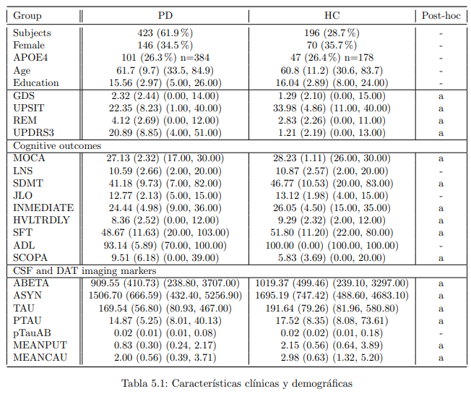
4. Resultados
4.1. Análisis al inicio del estudio
Notes:
En cuanto a los resultados obtenidos, en las siguientes dos tablas se muestra la relevancia de los marcadores al inicio del estudio para los distintos grupos. En la primera se comparan el grupo de pacientes de control en la tercera columna con el grupo de individuos con Parkinson. En la columna Post-hoc vemos marcadas con una a las variables que son indicativas del declive cognitivo al inicio del estudio.
Cabe destacar que la edad a pesar de que la media de edad es bastante elevada, no es un indicador del deterioro. Sin embargo entre los parámetros cognitivos y clínicos hay varios con indicador de significancia, como GDS, el REM o el MOCA.

Slide 11
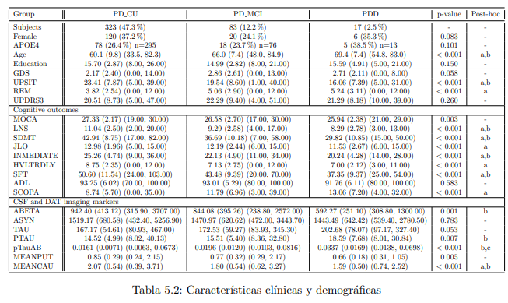
4. Resultados
4.1. Análisis al inicio del estudio
Notes:
En la segunda tabla se visualiza la influencia de los distintos parámetros en la evolución de los tres grupos expuestos. En las columnas p-value y Posthoc se señalan que variables pueden tener un efecto significativo en el transcurso del deterioro cognitivo en los distintos subgrupos, marcando con una a significancia entre los grupos PD_CU y PD_MCI, con una b entre PD_MCI y PDD y con una c entre PD_CU y PDD. Entre ellas, diferenciadas por tener un valor p igual o por debajo de 0.001, se ve como por ejemplo el SDMT y el MEANCAU son considerables tanto en la comparación entre sujetos cognitivamente normales y con deterioro cognitivo como entre cognitivamente normales y los pacientes que desarrollaron demencia. Sin embargo, REM solo muestra diferencias significativas entre PD CU y PD MCI y Aβ42, con diferencia notable entre PD CU y PDD.
En vistas generales, cabe destacar las variables que resultaron significativas en el an´alisis, tanto en la tabla 5.1 como en la tabla 5.2. Entre estas, se encuentran: UPSIT, SDMT, INMEDIATE, SFT y MEANCAU. Todas ellas son medidas cognitivas y cl´ınicas. Estos par´ametros pueden tener implicaciones cruciales para el diagnostico anticipado y el desarrollo de estrategias para el tratamiento.

Slide 12
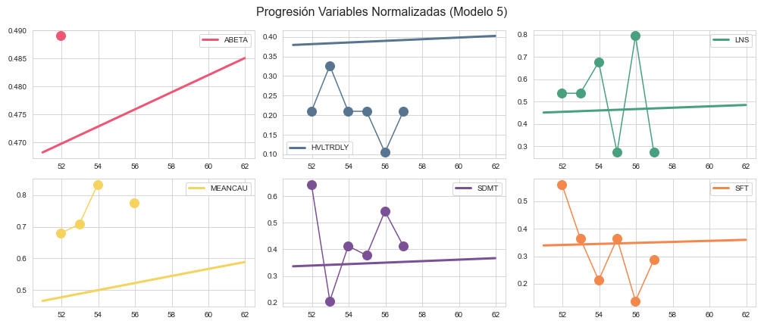
4. Resultados
4.2. Curvas de progression de un sujeto
Notes:
Como resultado de los modelos de progresión generados, en primer lugar se graficaron las curvas características a corto plazo obtenidas del proceso de personalización y predicción de un sujeto concreto. En este caso se observan las gráficas correspondientes a seis variables en escala normalizada. Se ve claramente como las graficas en las que aparecen mas observaciones representadas con los puntos la precisión de la trayectoria estimada es más precisa, llegando incluso a cortarse con la línea de unión de las observaciones tomadas en el paciente para esas variables. Esto indica que mayor numero de observaciones tenga el individuo mayor exactitud se conseguira.

Slide 13
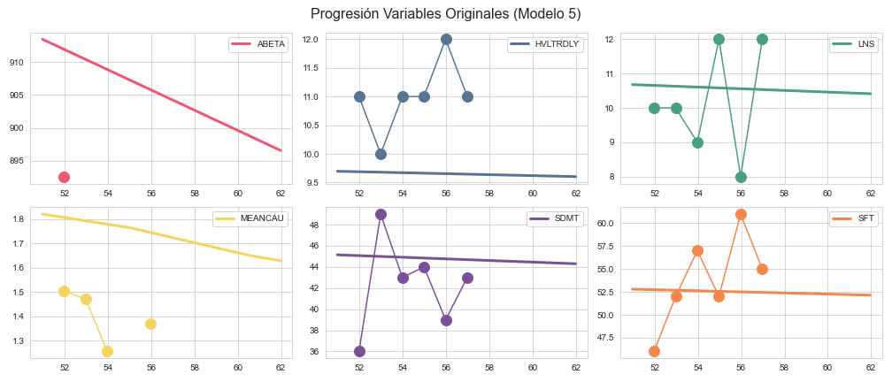
4. Resultados
4.2. Curvas de progresión de un sujeto
Notes:
En este caso vemos las mismas trayectorias para las mismas variables pero con las escalas originales, que si nos paramos a compararlas con la anterior podemos obtener la misma conlcusión pero además observamos como en el proceso de normalización se invierten los valores de las variables ya que son marcadores decrecientes. Estos indican le evolución hacia el declive cognitivo con valores más bajos.

Slide 14
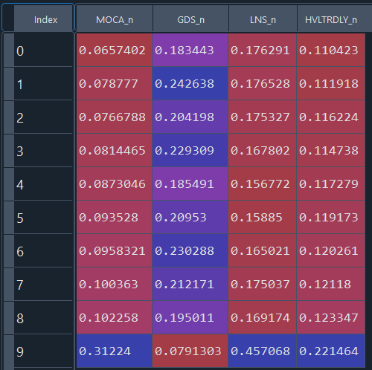
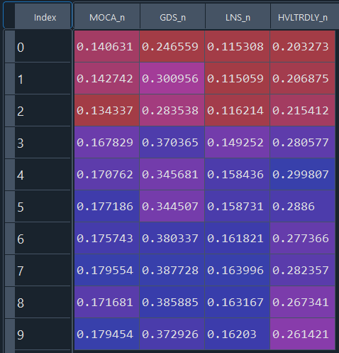
4. Resultados
4.3. Prestaciones de los DPMs
Notes:
Por ultimo, para cada modelo se calculo el error absoluto medio normalizado para cada uno de los pacientes y los biomarcadores del modelo. A continuación vemos los valores obtenidos para uno de los sujetos de entrenamiento a la izquierda y para uno de los sujetos de test a la derecha. En ambos caso se obtuvieron valores cercanos a cero, indicador de la precisión de las trayectorias estimadas. Sin embargo, vamos como en la tabla del paciente de testeo los resultados son un poco mayores, lo cual tiene sentido ya que es normal que se obtengan mejores resultados para los mismos pacientes con los que se entreno el modelo que con pacientes nuevos. Por otra parte, en la tabla de la izquierda, vemos como en la última muestra vemos como hay valores disonantes indicando una discrepancia dentro del modelo.

Slide 15
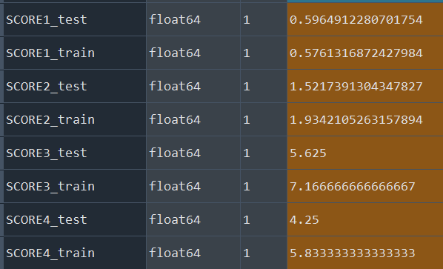
4. Resultados
4.3. Prestaciones de los DPMs
Notes:
Por último, se llevó a cabo el cálculo de los SCORES que miden la exactitud del diagnóstico congitivo tanto para el grupo train como para el test. El SCORE1 para ambos grupos aparentemente da un valor correcto y concordante indicando un 59% de exactitud de diagnóstico de pacientes cognitivamente normales. Sin embargo, el resto de prestaciones dan valores exageradamente altos, indicando que se ha cometido algún error en la implementación del algoritmo encargado de calrular estos valores.

Slide 16
5. Siguientes pasos
Calcular la media del NMAE y el MAE
Mejorar resultados de los SCORES
Calcular las demás prestaciones (AUC, BAYES…)
Obtener modelos con mayor exactitud
Notes:
Como he comentado Estos resultados no son concluyentes y tengo previstos lo siguientes pasos para poder concluir el trabajo que estoy llevando a cabo en mi tfg
Tras lo presentado hasta ahora, cabe concluir que para lograr un resultado completo sería beneficioso continuar el estudio con los pasos expuestos a continuación. Para poder comparar mas favorablemente los distintos modelos es necesario obtener la media del NMAE de todos los pacientes y además calcular el MAE ya que otorgaría resultados más realistas. Además es necesario investigar el porque de los errores obtenidos a la hora de calcular los SCORES y calcular el resto de prestaciones de los DPMs para poder compararlos y observar fielmente cual es el modelo más exacto

Slide 17
FIN
Muchas gracias
Notes:
Espero haber respetado el tiempo asignado, muchas gracias por su atención. Estoy a su disposición para responder cualquier duda que consideréis.
Tras lo presentado hasta ahora, cabe concluir que para lograr un resultado completo sería beneficioso continuar el estudio con los pasos expuestos a continuación. Para poder comparar mas favorablemente los distintos modelos es necesario obtener la media del NMAE de todos los pacientes y además calcular el MAE ya que otorgaría resultados más realistas. Además es necesario investigar el porque de los errores obtenidos a la hora de calcular los SCORES y calcular el resto de prestaciones de los DPMs para poder compararlos y observar fielmente cual es el modelo más exacto

